Slide 1
Муниципальное бюджетное дошкольное образовательное учреждение № 6
Аналитический отчет деятельности МБДОУ № 6
за 2022 – 2023 учебный год

Slide 2
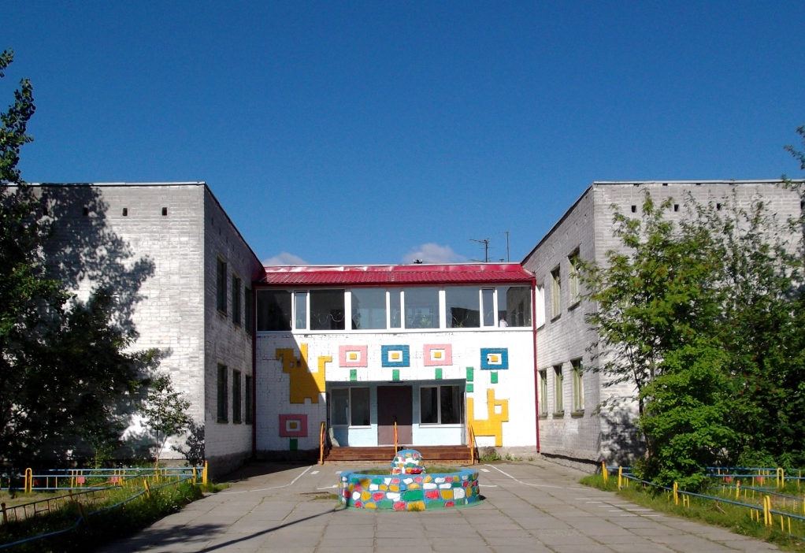
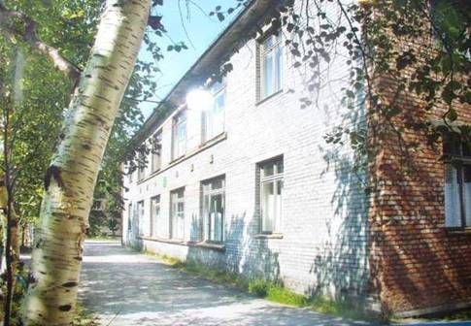
Муниципальное бюджетное дошкольное образовательное учреждение № 6
Юридический адрес:
Российская Федерация,
184530, Мурманская область,
город Оленегорск,
улица Парковая, д. 10 А

Slide 3
МБДОУ № 6 имеет:
устав, утвержденный постановлением Администрации г. Оленегорска от 11.02.2022 № 82;
лицензию на образовательную деятельность № Л035-01232-51/00213367 от 25.12.2019 года;
лицензию на медицинскую деятельность № ЛО-51-01-002245 от 13.01.2020 года;
образовательную программу дошкольного образования

Slide 4
Органы самоуправления
МБДОУ № 6
Совет МБДОУ
Общее собрание работников
Родительский комитет
Педагогический совет

Slide 5
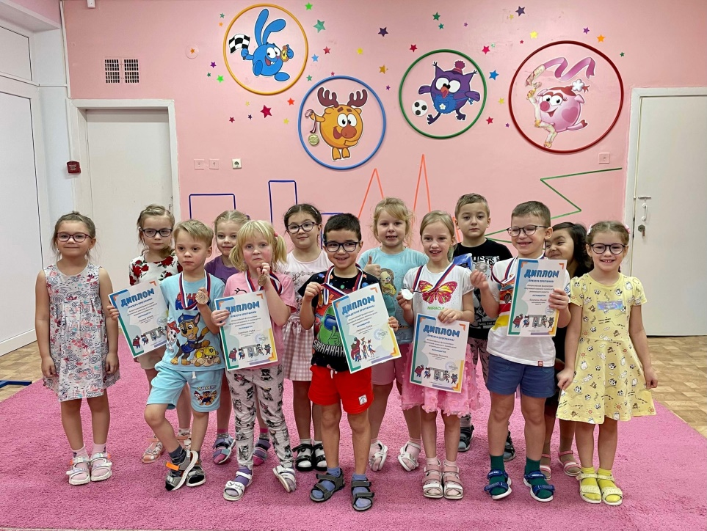
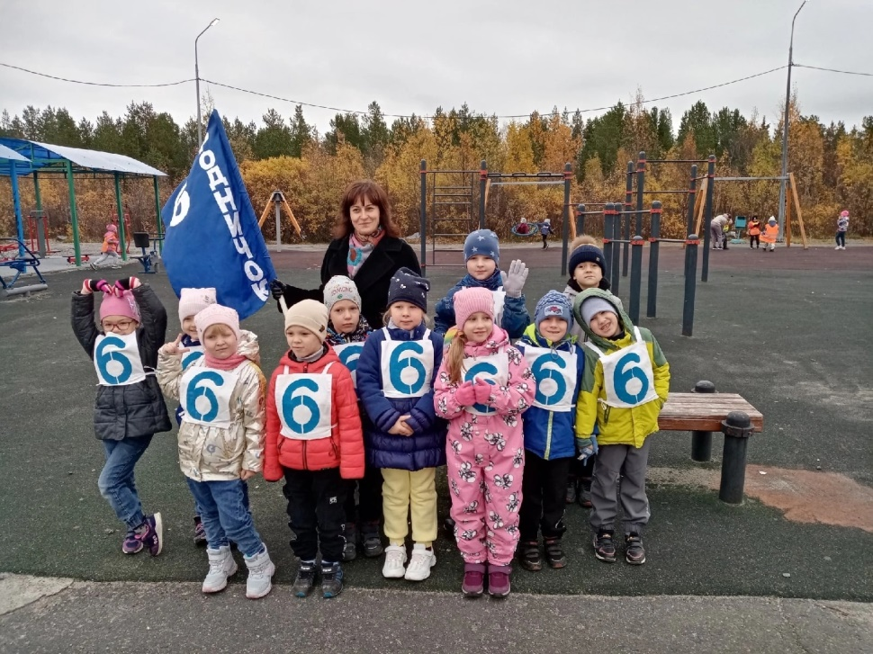
ОСНОВНЫЕ ЗАДАЧИ:
1. Совершенствовать работу по развитию двигательной активности воспитанников.

Slide 6
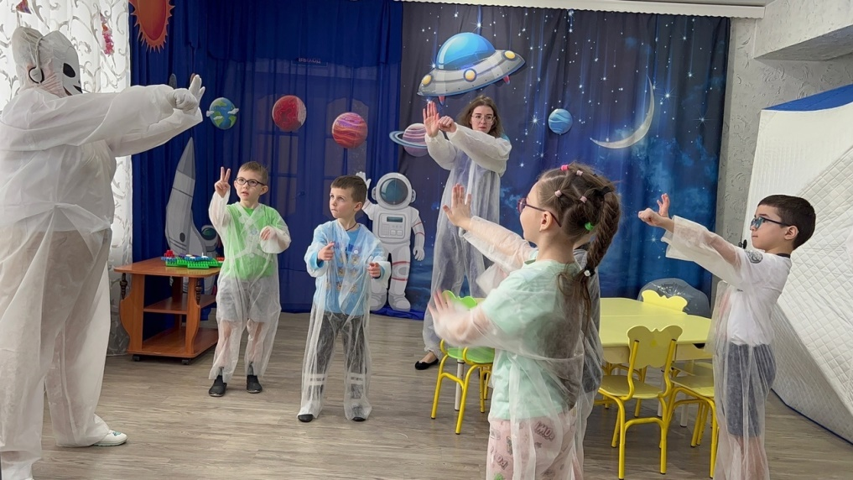
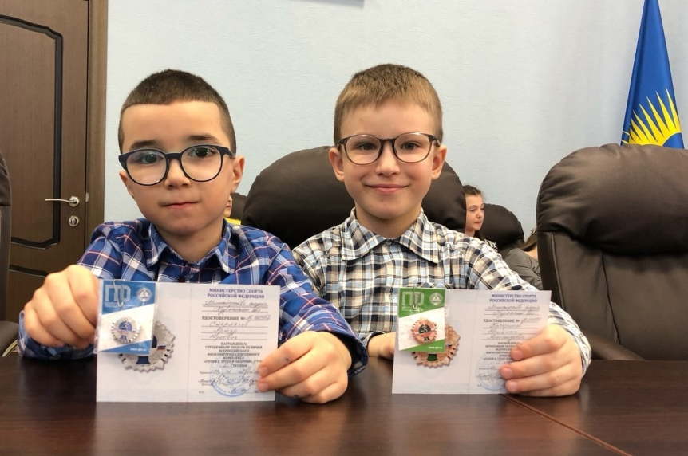
2. Содействовать созданию социально-психологических условий для успешного развития детей с ОВЗ, опираясь на индивидуальные особенности, реальные личностные достижения каждого ребенка и зону его ближайшего развития.

Slide 7
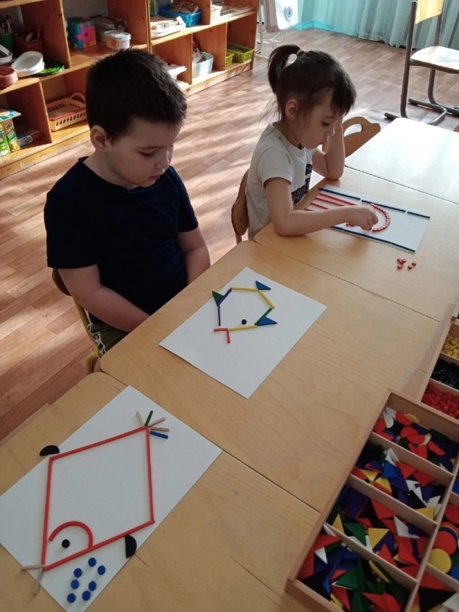
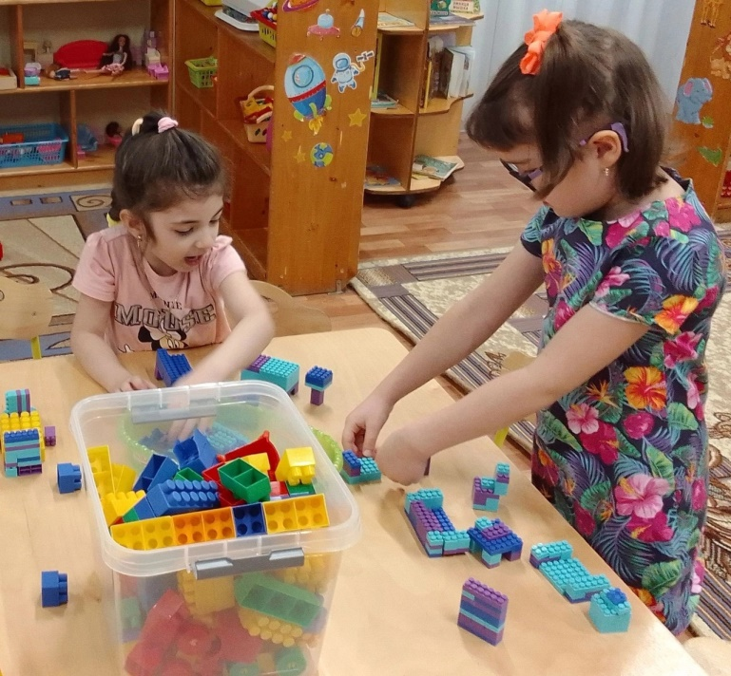
3. Разработать систему формирования у детей предпосылок готовности к изучению технических наук средствами игрового оборудования в соответствии с ФГОС дошкольного образования.

Slide 8
Инновационная деятельность
В 2022 -2023 учебном году на базе МБДОУ № 6 функционировали:
федеральная инновационная площадка Института художественного образования и культурологии Российской академии образования по теме «Вариативные модели интеграции естественнонаучного и художественно-эстетического образования»;
муниципальная проблемно-методическая площадка «Формирование духовно-нравственных качеств личности ребенка на основе реализации программы Р.Ю. Белоусовой, А.Н. Егоровой, Ю.С. Калинкиной «С чистым сердцем»;
муниципальная проблемно-методическая площадка «Развитие личностной развивающей образовательной среды дошкольной образовательной организации»

Slide 9
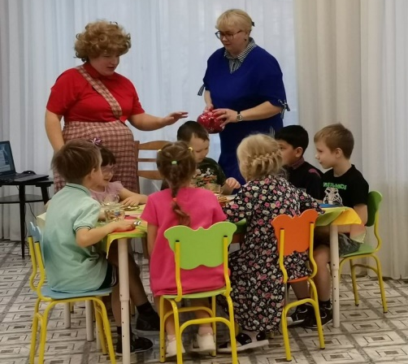
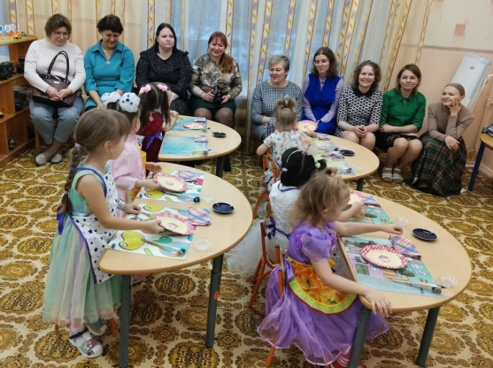
Результаты инновационной деятельности:
муниципальная презентационная площадка по теме «Формирование позитивной установки к различным видам труда как условие успешной социализации детей дошкольного возраста»;
представление опыта работы «Формирование духовно-нравственных качеств воспитанников через приобщение к отечественным духовно-нравственным ценностям и к культурному наследию родного края» на межмуниципальной конференции по духовно-нравственному воспитанию детей дошкольного возраста «Поделись улыбкой своей»;
муниципальная презентационная площадка по теме «Реализация эффективных педагогических технологий, способствующих широкому выбору оптимальных методов и условий коррекции воспитанников с нарушениями зрения и речи»

Slide 10
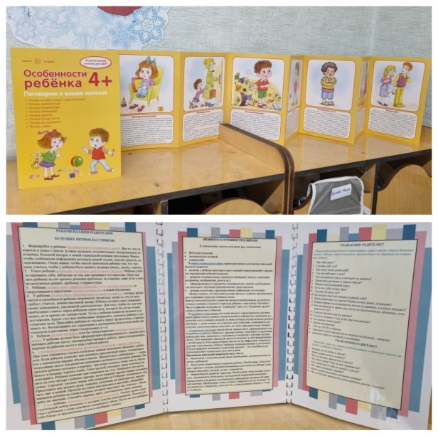
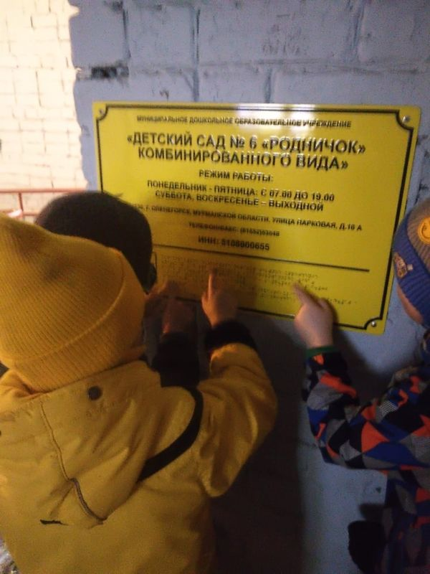
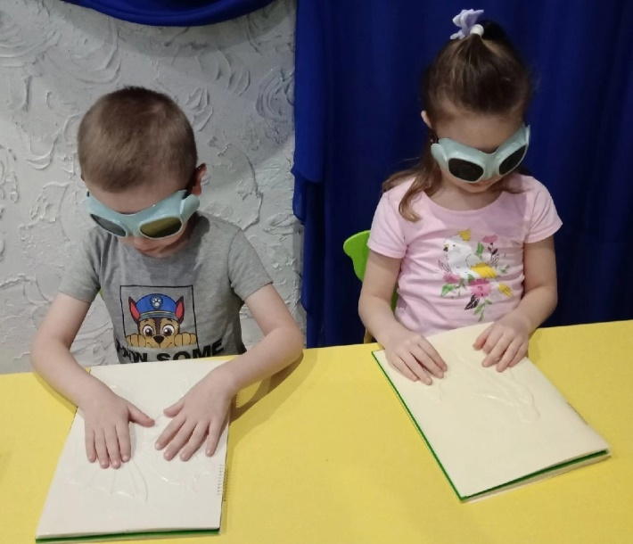
Продолжает реализовываться проект «Поддержка семей, имеющих детей» национального проекта «Образование». Его основная цель - создание эффективной системы родительского просвещения и семейного воспитания.
В рамках реализации проекта специалисты МБДОУ № 6 реализовывали различные формы оказания психолого-педагогической, методической и консультативной помощи.

Slide 11
182 воспитанника, из них
139
дошкольного возраста
43
раннего возраста

Slide 12
Количество семей воспитанников, состоящих на учете
в КДНиЗП, ПДН МО МВД России «Оленегорский»:
2022 – 2023 учебный год – 3 семьи
2021 – 2022 учебный год – 4 семьи
Количество семей воспитанников, состоящих на учете в учреждении:
2022 – 2023 учебный год – нет
2021 – 2022 учебный год - нет
Количество опекаемых детей:
2022 – 2023 учебный год – 1 воспитанник
2021 – 2022 учебный год – 3 воспитанника

Slide 13
Социальный паспорт семей воспитанников
Годы | 2022-23 год | 2021-22 год
Количество детей, из них: | 182 | 180
мальчиков | 92 | 92
девочек | 90 | 88
Полных семей | 142 | 141
Неполных семей | 40 | 39
Семей с 1 ребенком | 50 | 58
Семей с 2 детьми | 76 | 98
Семей более чем с 2 детьми | 56 | 24
Работающих матерей | 126 | 133
Неработающих матерей | 56 | 47
Матерей со средним, средним специальным образованием | 127 | 108
Матерей с высшим образованием | 55 | 72
Отцов со средним, средним специальным образованием | 111 | 87
Отцов с высшим образованием | 46 | 54
Семей, проживающих отдельно | 175 | 172
Семей, проживающих с родителями мужа (жены) | 7 | 8
Семей русских | 172 | 170
Семей других национальностей | 10 | 10

Slide 14
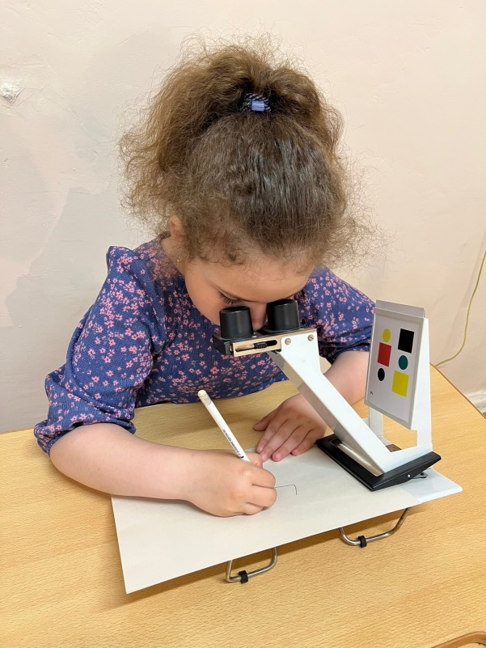
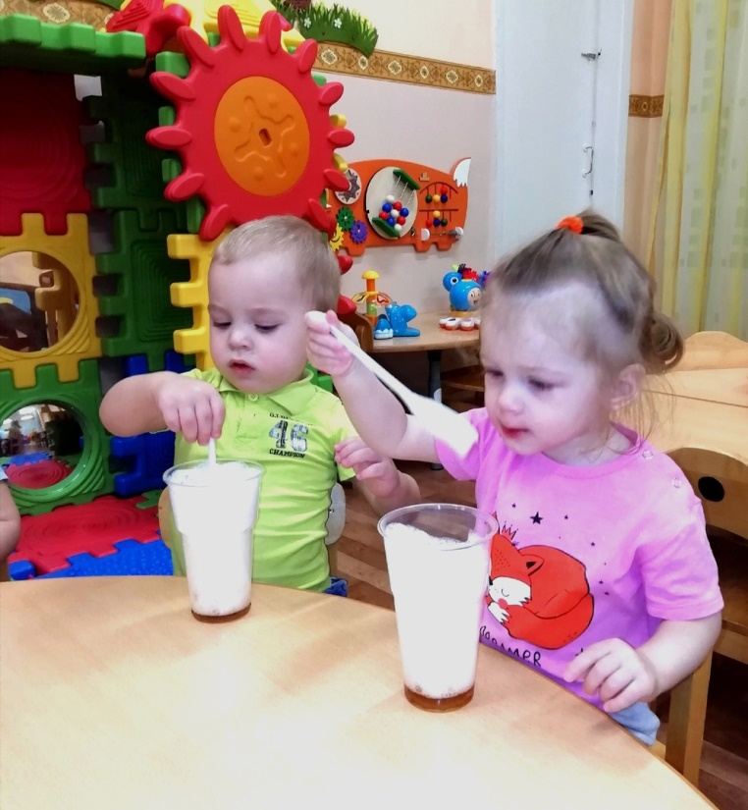
Приоритетное направление работы МБДОУ
Охрана жизни и укрепления здоровья детей, приобщение ребенка к ценностям здорового образа жизни, комплексная помощь детям с нарушением развития

Slide 15
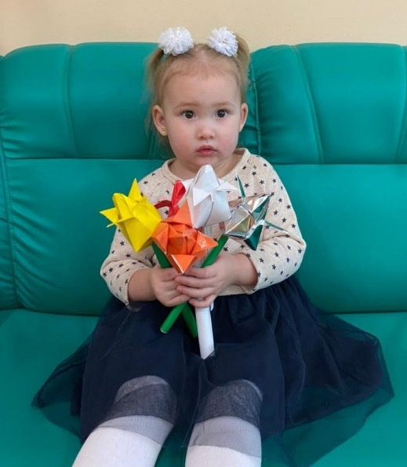
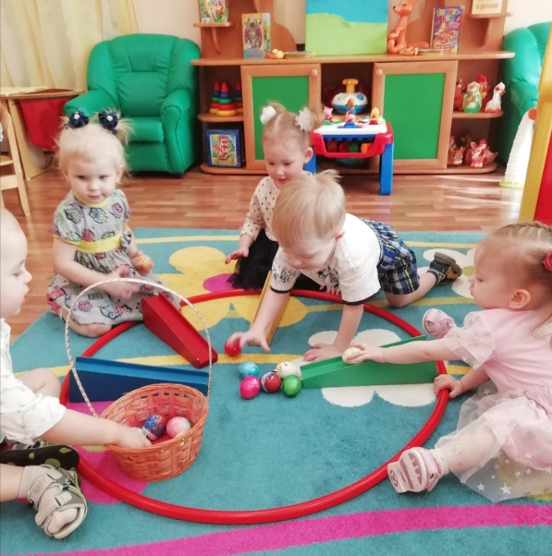
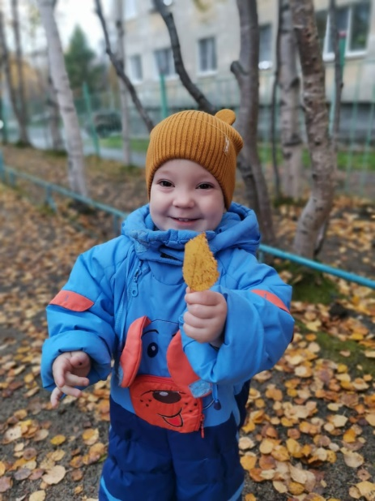
Результаты адаптации воспитанников раннего возраста

Slide 16
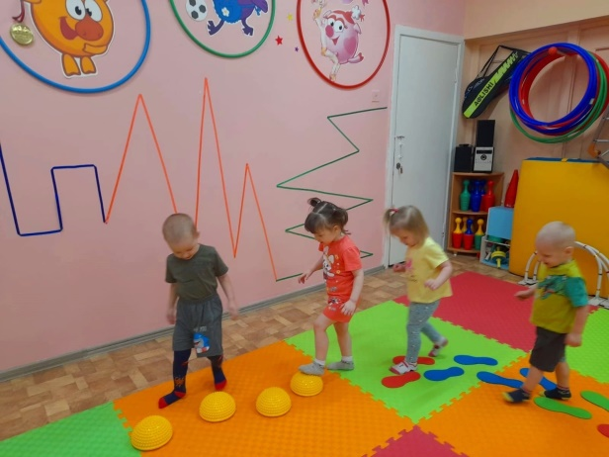
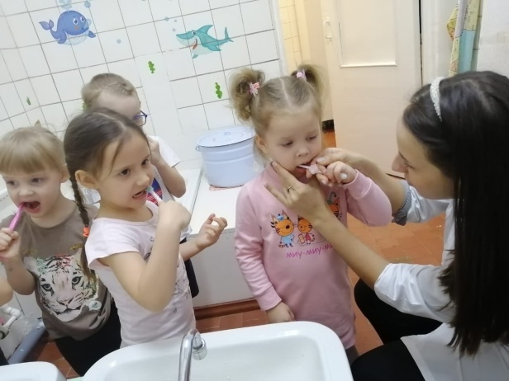
Оздоровительные, профилактические и закаливающие мероприятия:
фитотерапия
витаминотерапия
ингаляционная небулайзерная терапия
медикоментозная терапия
увлажнение и ионизация воздуха в помещениях
ЛФК, логоритмика, тифлоритмика
дыхательные гимнастики

Slide 17
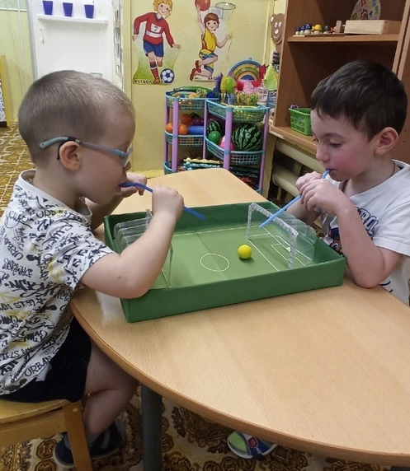
Деятельность Центра здоровья
Для развития физических качеств, формирования двигательных умений и навыков, воспитания потребности в самостоятельных занятиях физическими упражнениями используются:
комплексы дыхательных упражнений на основе методик М. Лазарева, К.Бутейко, А. Стрельниковой с использованием разнообразных дыхательных тренажеров

Slide 18
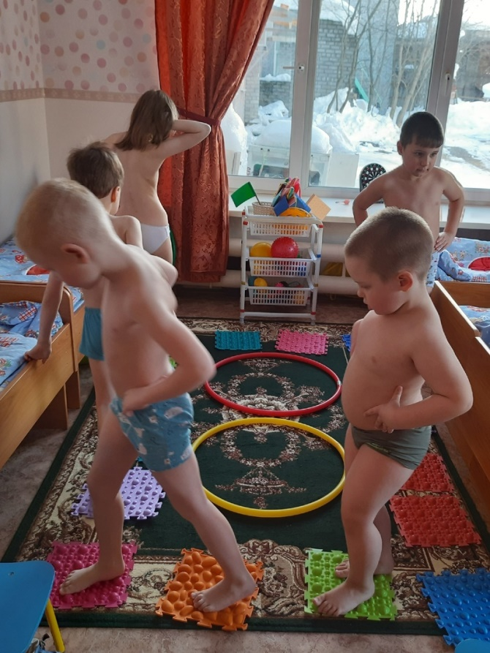
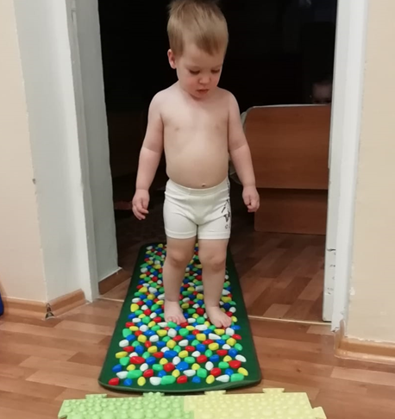
психокоррекционные мероприятия:
двигательная релаксация,
психомышечная релаксация, сенсомоторная релаксация;
ароматерапия (аромамасла, лук, чеснок, олбас)

Slide 19
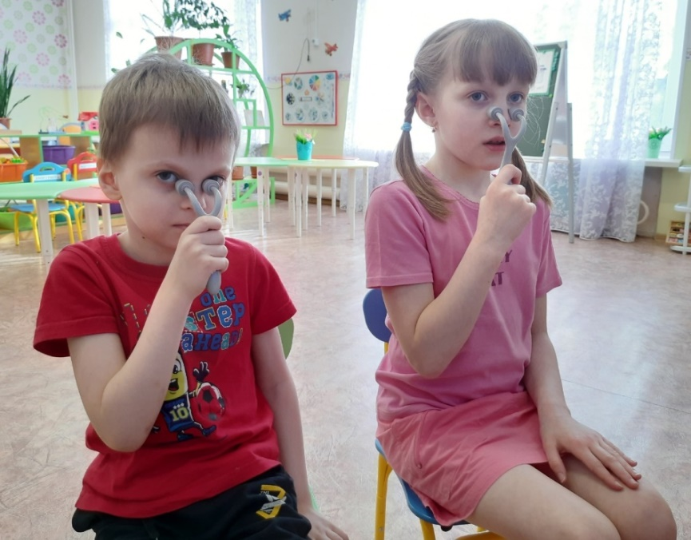
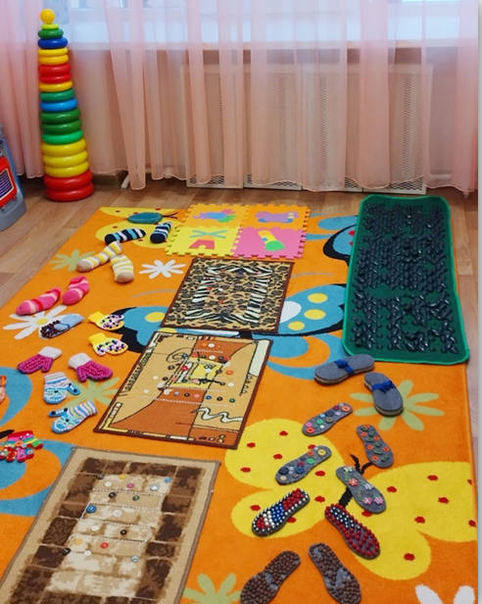
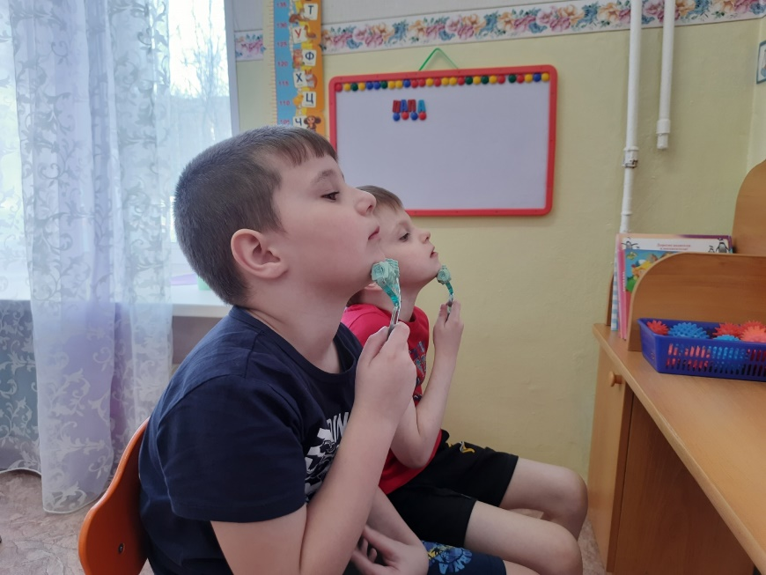
самомассаж

Slide 20
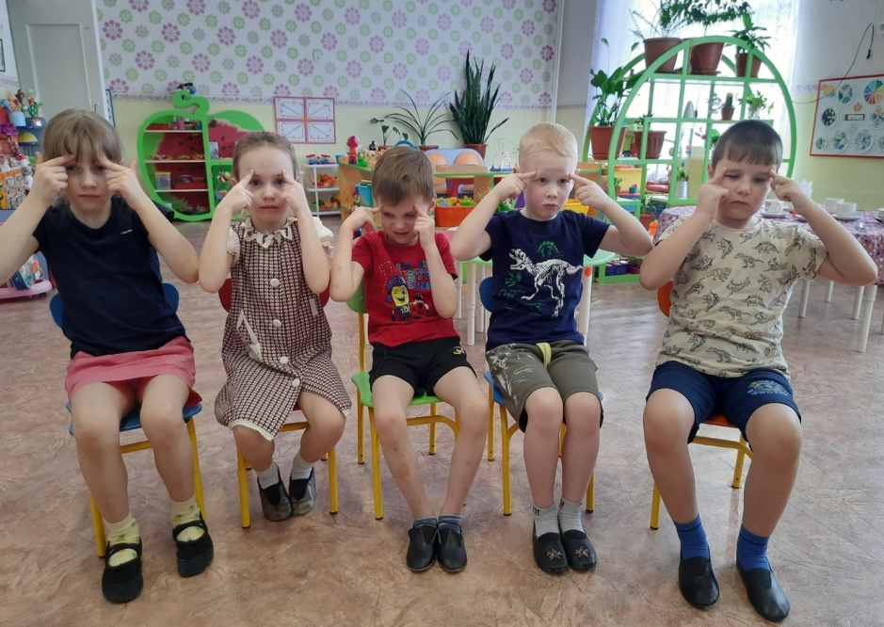
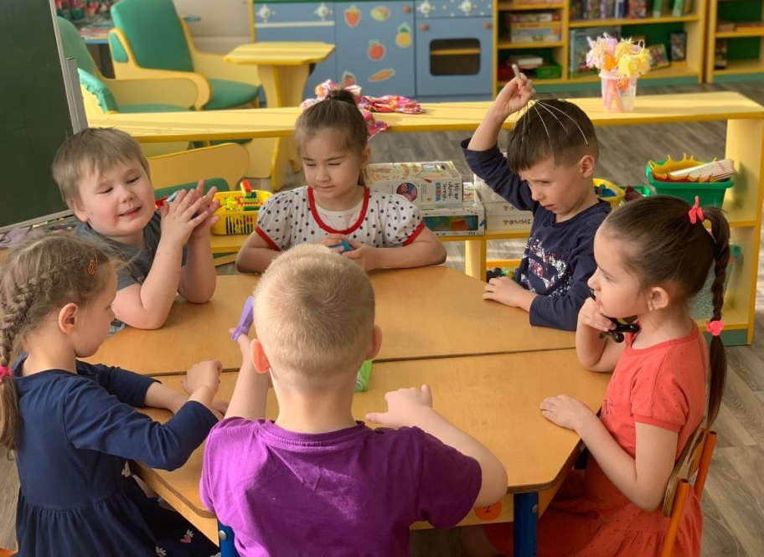
нетрадиционные виды самомассажа:
массаж с использованием перьев, суджок-массажеров (колец)
мячей для рук, ног и тела
раздражение рецепторов кожи головы специальными массажерами для головы
массаж биологически активных точек

Slide 21
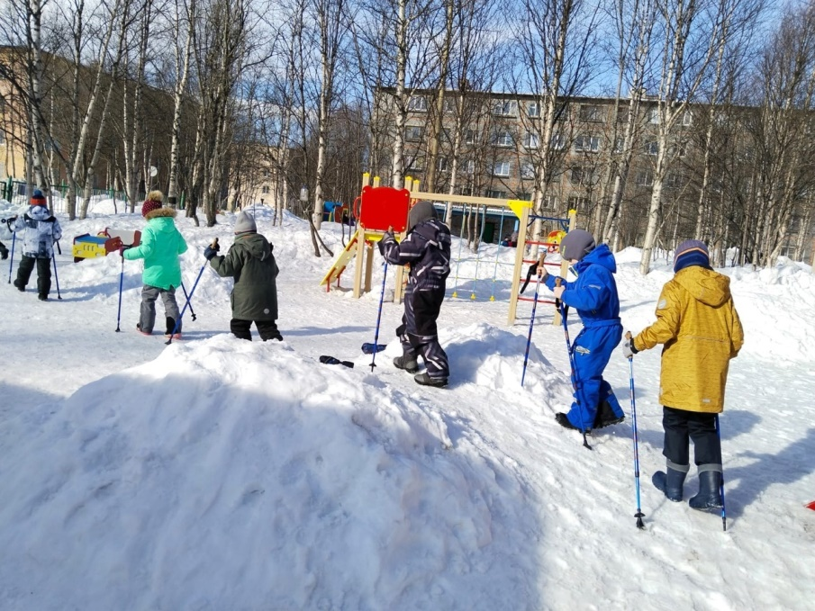
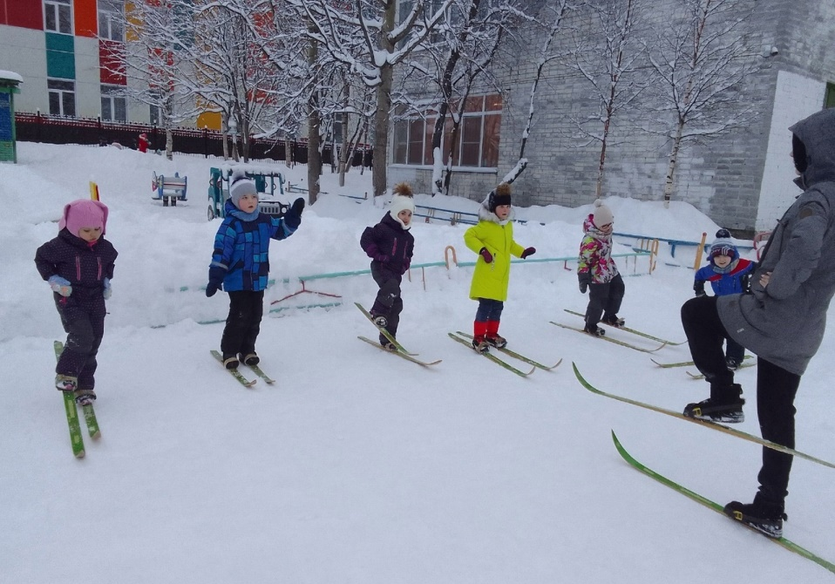
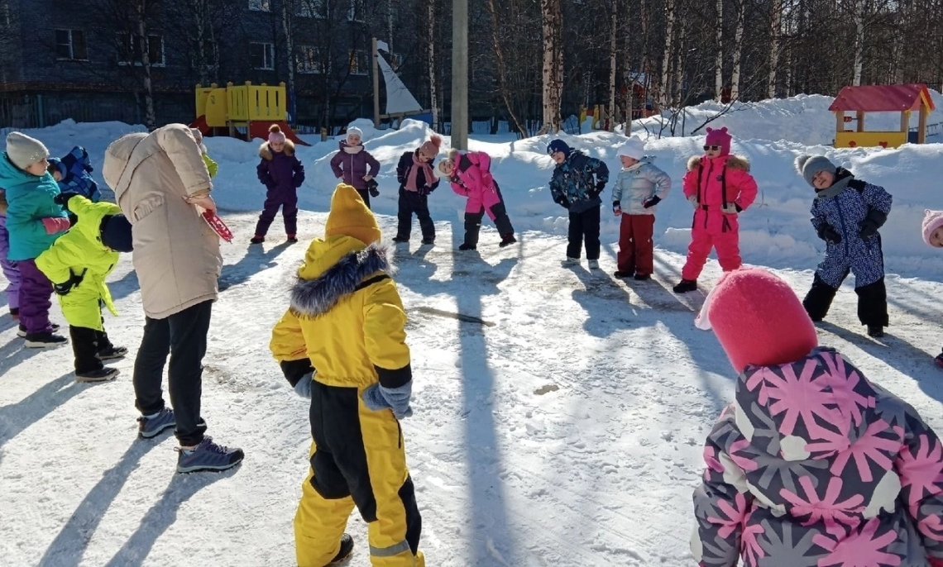
скандинавская ходьба и лыжи

Slide 22
Пропуск одним ребенком по болезни
Посещаемость

Slide 23
Индекс здоровья
Группы здоровья воспитанников
 | 1 группа | 2 группа | 3 группа | 4 группа | 5 группа
2022-2023 | 55 д. (30%) | 110 д. (61%) | 15 д. (8%) | 0 | 2 р. (1%)
2021-2022 | 46 д. (26%) | 118 д. (66%) | 14 д. (7%) | 0 | 2 р. (1%)
2020-2021 | 30 д. (16%) | 116 д. (61%) | 39 д. (20%) | 0 | 5 д. (3%)

Slide 24
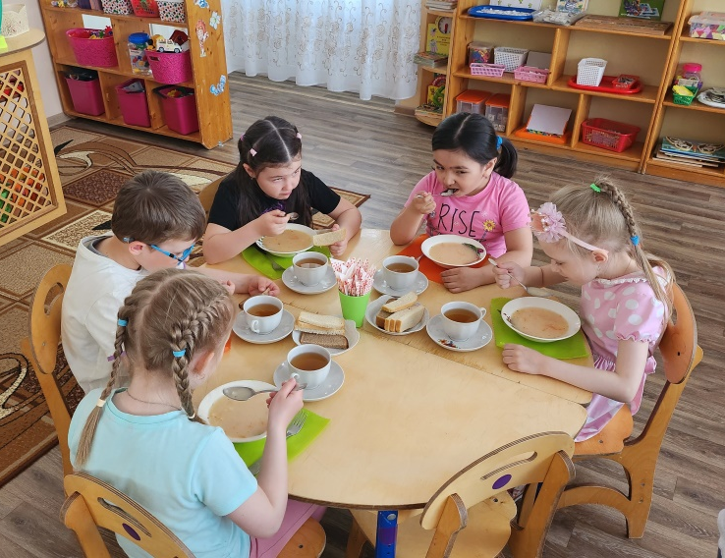
Количество воспитанников на «Д» учёте
Организация питания осуществляется с соблюдением действующих санитарных норм и нормативов

Slide 25
Выполнение натуральных норм
Выполнение денежных норм

Slide 26
Организация коррекционной работы
Распределение воспитанников
с нарушением зрения по диагнозам

Slide 27
Эффективность оздоровления детей
с нарушением зрения
Общий показатель эффективности лечения составил 93%

Slide 28
Эффективность оздоровления детей с тяжелыми нарушениями речи
Эффективность оздоровления детей с ТНР - 94%

Slide 29
Результаты психологической диагностики выпускников ДОО

Slide 30
Воспитание и обучение детей-инвалидов и детей с ОВЗ
В 2022-2023 учебном году в МБДОУ дети-инвалиды не зачислены
Необходимую помощь по коррекции нарушений развития получают 51 воспитанник, что составляет 28% от общего числа детей, посещающих учреждение

Slide 31
Программно-методическое обеспечение
В ДОО реализуется образовательная программа дошкольного образования
Обязательная часть Программы разработана с учетом:
примерной основной общеобразовательной программы дошкольного образования «От рождения до школы» под редакцией Н.Е. Вераксы, Т.С. Комаровой, М.А. Васильевой;
программы «Коррекционная работа в детском саду» под редакцией Л.И. Плаксиной;
примерной адаптированной образовательной программы для детей с тяжелыми нарушениями речи (общим недоразвитием речи) с 3 до 7 лет под редакцией Н.В. Нищевой.

Slide 32
Часть Программы, формируемая участниками образовательных отношений, разработана с учетом парциальных программ, направленных на художественно-эстетическое, познавательное, социально-коммуникативное и физическое развитие детей:
- «Малыш» В.А. Петровой
- «Основы безопасности жизнедеятельности» Авдеевой Н.Н., Князевой О.Л., Стеркиной Р.Б.
- «С чистым сердцем» Р.Ю. Белоусовой, А.Н. Егоровой, Ю.С. Калинкиной
- «Будь здоров, дошкольник» Т.Э. Токаевой

Slide 33
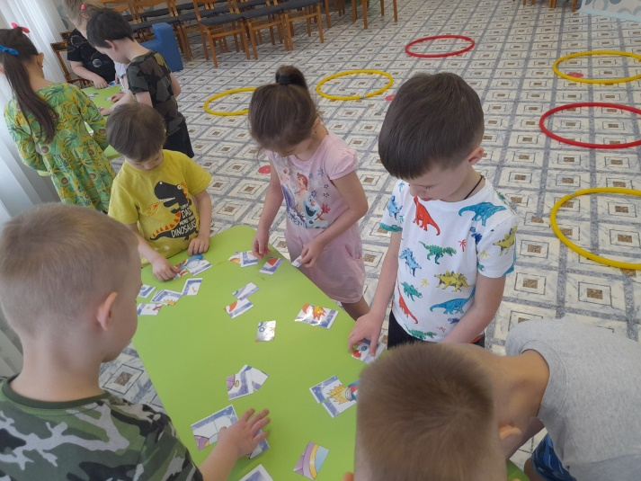
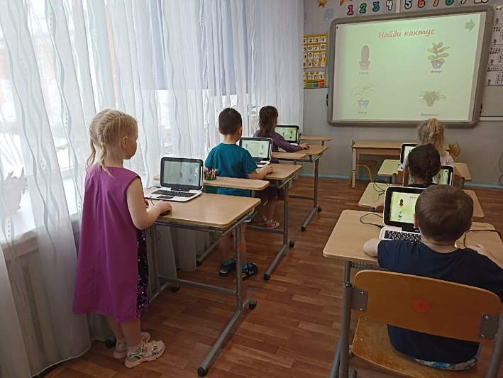
Современные образовательные и инновационные технологии
технологии проблемного обучения
интерактивные технологии
здоровьесберегающие технологии
технологии интегративного обучения
исследовательские и проектные методы обучения
информационно-коммуникативные технологии

Slide 34
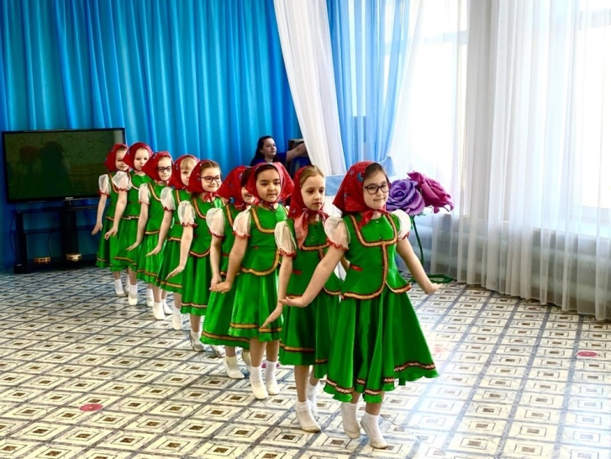
Комплекс дополнительных образовательных услуг
Дополнительные общеобразовательные программы художественной направленности:
«Капельки «Родничка» - вокальная и музыкально-танцевальная студия (от 4 до 7лет)
«Волшебное тесто» (группа компенсирующей направленности для детей с ТНР)

Slide 35
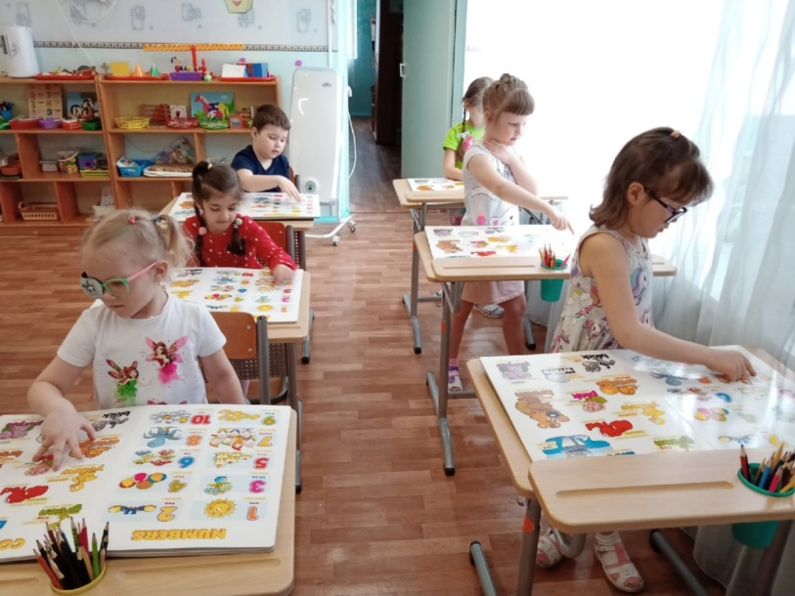
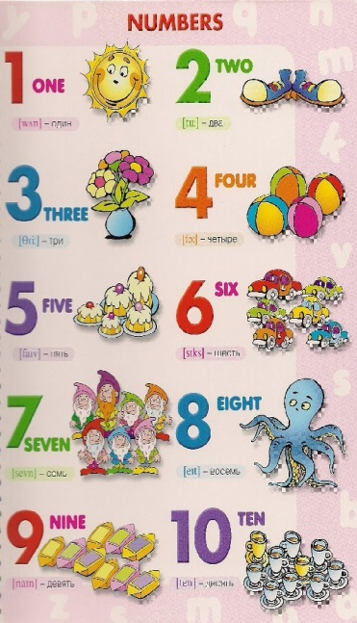
Дополнительные общеобразовательные программы социально-гуманитарной направленности:
«Весёлый английский» (от 5 до 7 лет)
«Предшколка» (от 6 до 7 лет)
«Грамотейка» (группы компенсирующей направленности для детей с ТНР)

Slide 36
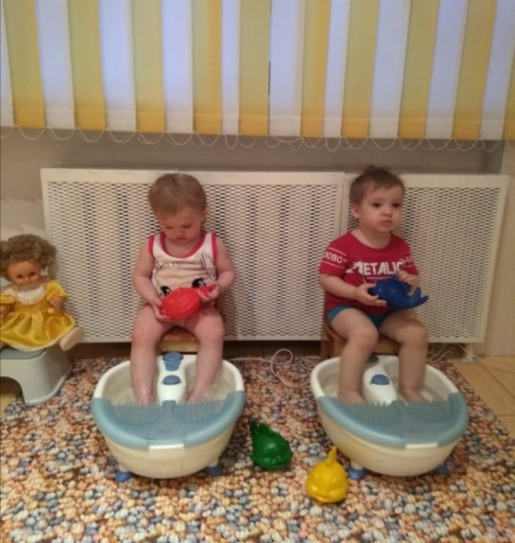
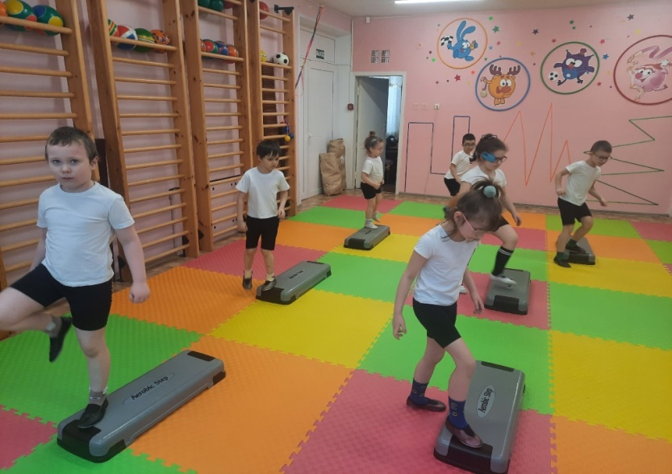
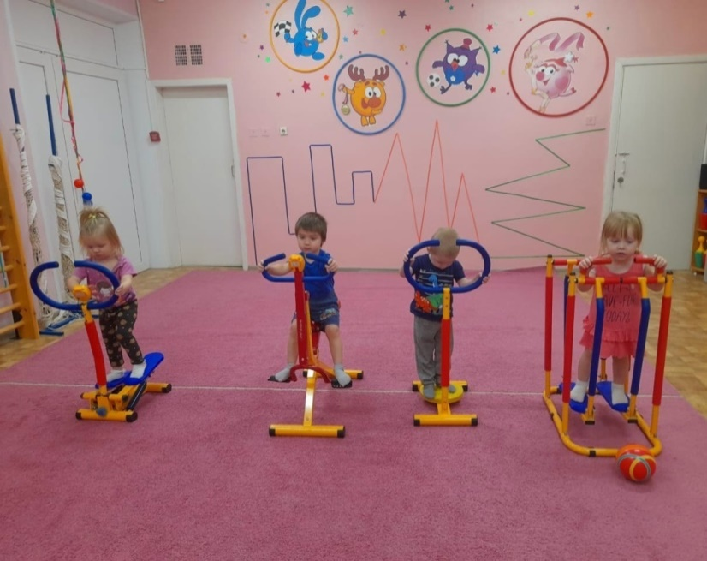
Дополнительные общеобразовательные программы физкультурно-спортивной направленности:
Ранний возраст (от 1,5 до 3 лет):
«Искорки здоровья»
«Здоровый малыш»
Дошкольный возраст (от 3 до 7 лет):
«Ритмическая мозаика»

Slide 37
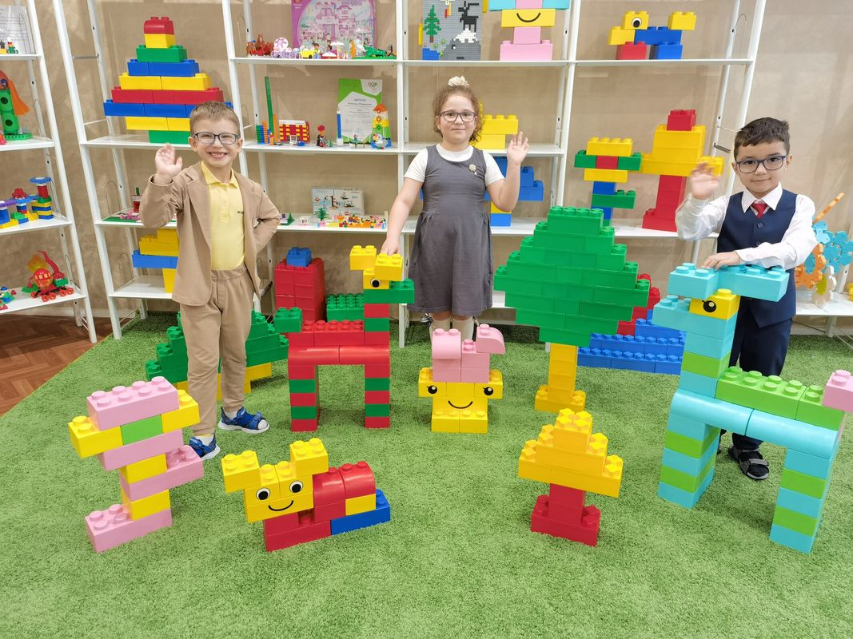
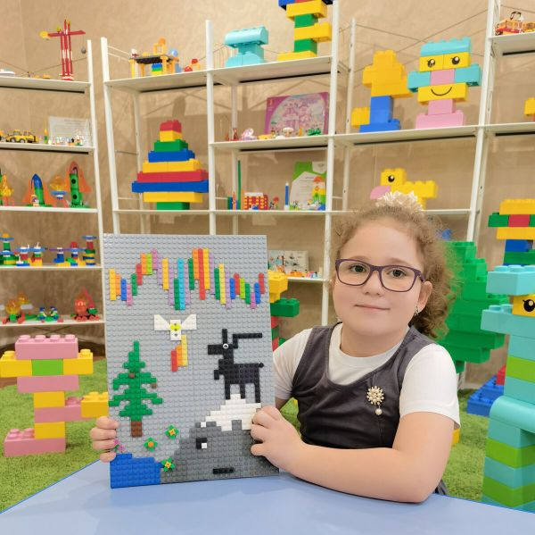
Дополнительная общеобразовательная программа технической направленности:
«Робототехника и LEGO-конструирование в детском саду» (от 3 до 7 лет)

Slide 38
«Робототехника и LEGO-конструирование в детском саду»
«Капельки «Родничка»
«Ритмическая мозаика»
«Весёлый английский»
118 воспитанников
(от 5 до 7 лет)
Общий охват дополнительными образовательными услугами воспитанников ДОО (от 3 до 7 лет) – 100%

Slide 39
Центр игровой поддержки ребёнка (ЦИПР)
Цель - развитие детей раннего возраста на основе использования в практике воспитания современных игровых технологий и адаптации ребенка к поступлению в дошкольное образовательное учреждение.
ЦИПР посещают дети в возрасте с 1 года до 3 лет, которые не являются воспитанниками ДОУ.
Руководитель - Добрецова Н.М., воспитатель высшей квалификационной категории.
Занятия (игровые сеансы) в Центре игровой поддержки ребенка ежедневно с 17.00 до 19.00.
В 2022-2023 учебном году Центр игровой поддержки ребенка посетили 24 ребенка.

Slide 40
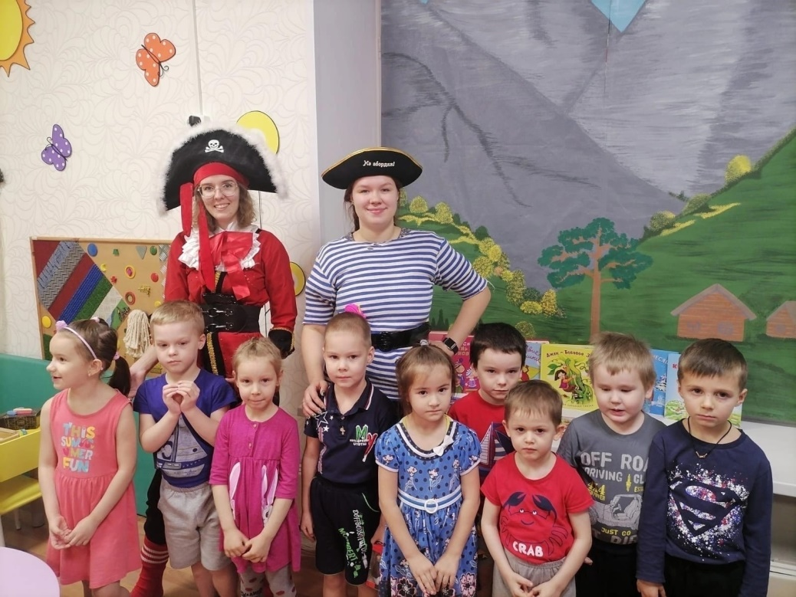
Гувернёрская служба
Услугами гувернерской службы за отчетный период воспользовались 27 человек.
Приоритетом у населения пользуются услуги по сопровождению ребенка по указанному адресу, присмотру и уходу за детьми, проведение праздников на дому и в ДОУ.

Slide 41
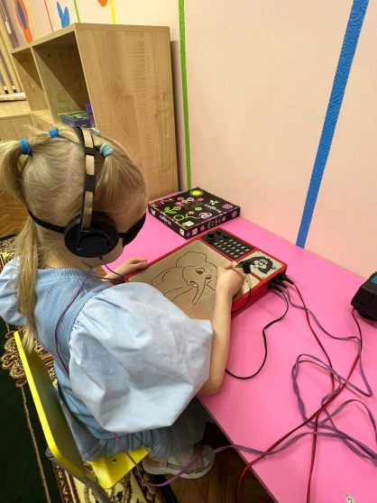
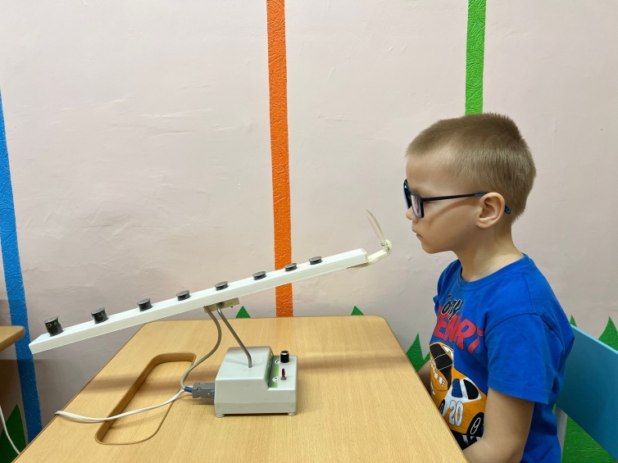
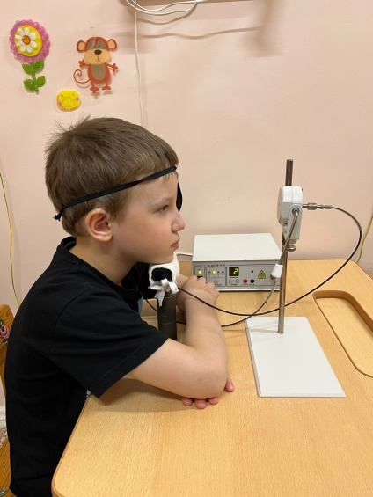
Городской
тифло-офтальмологический консультативный пункт
Для оказания коррекционно-педагогической поддержки и консультативной помощи семьям работает тифло-офтальмологический консультативный пункт, в котором проводят консультативную работу: тифлопедагог, учитель-логопед, врач-офтальмолог, медсестра-ортоптистка.
Специалисты учреждения проводят еженедельные индивидуальные консультации родителей.
За отчетный период отмечено 34 посещения пункта.

Slide 42
Кадровое обеспечение

Slide 44
Аттестация
В 2022-2023 учебном году аттестованы на:
Высшую квалификационную категорию – 2 педагога
Первую квалификационную категорию – 0
Соответствие занимаемой должности – 0
В 2023-2024 учебном году планируется аттестация на:
Высшую квалификационную категорию – 1 педагог
Первую квалификационную категорию – 1 педагог
Соответствие занимаемой должности – 1 педагог

Slide 45
Приоритетные направления методической работы
создание нормативно-правового, методического и аналитического обеспечения реализации ФГОС ДО
организация непрерывного повышения квалификации педагогических кадров
анализ ресурсного обеспечения в соответствии с требованиями ФГОС ДО
разработка плана методического сопровождения педагогов по вопросам реализации ФГОС ДО
разработка рабочей программы воспитания и календарного плана воспитательной работы;
обновление оснащенности образовательной деятельности в соответствии с требованиями стандарта;
методическое обеспечение образовательной программы печатными и электронными образовательными ресурсами;
изучение публикаций о ФГОС ДО в методических, периодических изданиях, в сети Интернет

Slide 46
Формы методической работы
консультации
экспресс-анализ
семинары
педсоветы
анкетирование
проектная
деятельность
коррекционно-педагогические
советы
обобщение
педагогического
опыта
Интернет ресурсы:
платформа ZOOM, сайта МБДОУ № 6, социальная сеть «ВКонтакте», мессенджеры WhatsApp, Telegram

Slide 47
Повышение профессионального уровня педагогов
педагогические и коррекционные советы;
методические дни;
городские общественно-профессиональные объединения;
городские проблемно-методические площадки;
городскую «Мастерскую педагогического опыта»;
курсовую переподготовку в ГАУ ДПО «ИРО»; АНО ДПО «Московская академия профессиональных компетенций»; АНО ДПО «ИРОПКиП»; АНО ДПО «Аничков мост»; АНО ДПО «ОЦ Каменный город» и ООО «Институт новых технологий в образовании»;
инновационную федеральную площадку;
изучение и внедрение передового педагогического опыта;
участие в работе педагогических Интернет-сообществ: www.edu.ru, www.pedsovet.su, www.defectolog.ru, www.МААМ.ru, www.kinder.ru и др.
семинары, вебинары, конференции различного уровня;
конкурсы профессионального мастерства и т.д.

Slide 48
Методические мероприятия
на базе МБДОУ № 6:
заседание муниципального совета по образованию
муниципальная презентационная площадка по теме «Формирование позитивной установки к различным видам труда как условие успешной социализации детей дошкольного возраста»
муниципальная презентационная площадка по теме «Реализация эффективных педагогических технологий, способствующих широкому выбору оптимальных методов и условий коррекции воспитанников с нарушениями зрения и речи»
городская педагогическая мастерская «Организация дополнительного образования в МБДОУ № 6»

Slide 49
городское общественно-профессиональное объединение «Наукоград для дошколят» (для воспитателей старших и подготовительных групп ДОО г. Оленегорска)
руководитель – Ермолина Т.Б., воспитатель высшей квалификационной категории МБДОУ № 6

Slide 50
Профессиональная активность педагогов

Slide 51
VI городской творческий конкурс для молодых педагогов «Ты - лучший!», участник
Муниципальный конкурс профессионального мастерства «Лидер образования Оленегорск - 2022», призер 2 место
Региональный этап всероссийского конкурса профессионального мастерства «Воспитатель года – 2023», участник
Межмуниципальный конкурс профессионального мастерства «Воспитываем вместе!». Номинациям: «Лучшая методическая разработка НОД (конспект занятия)», победители
Региональный конкурс разработок (программ, проектов, занятий) среди педагогических работников образовательных организаций «Традиции народов России», победители
Всероссийский профессиональный конкурс патриотического воспитания «С чего начинается Родина: патриотизм как нравственная основа человека», номинация «Методическая разработка», победители
Всероссийский конкурс профессионального мастерства работников образования «Лучший методический материал педагога ДОУ по ФГОС», победитель
Всероссийский конкурс лучших практик реверсивного наставничества, участник
IV международный фестиваль профессионального мастерства «Педагогическая ассамблея», победители

Slide 52
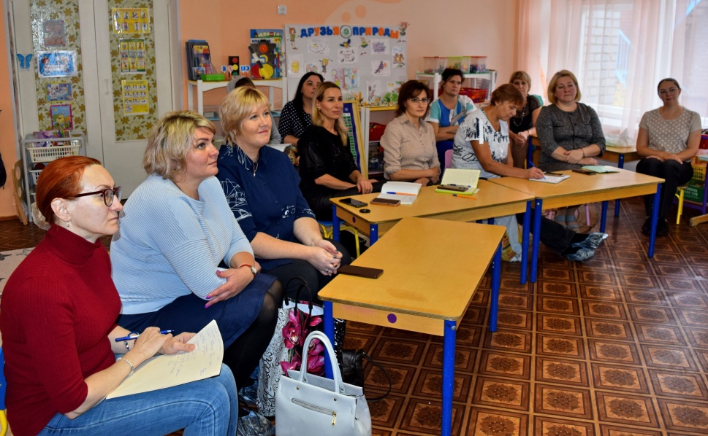
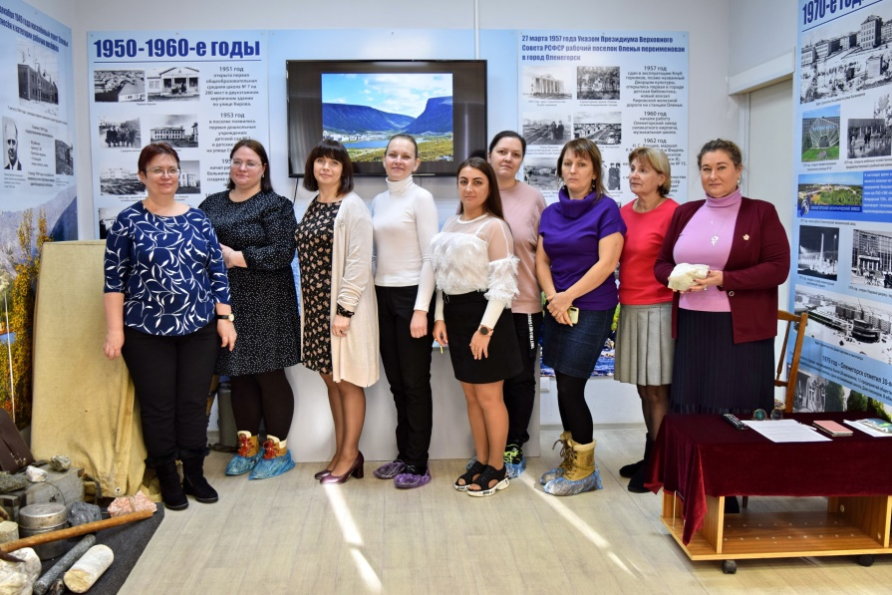

Slide 53
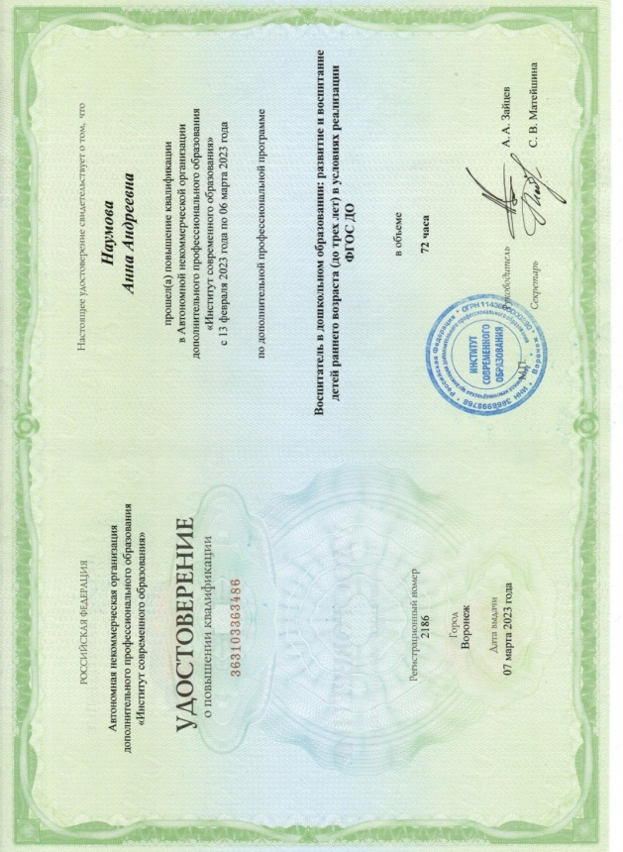
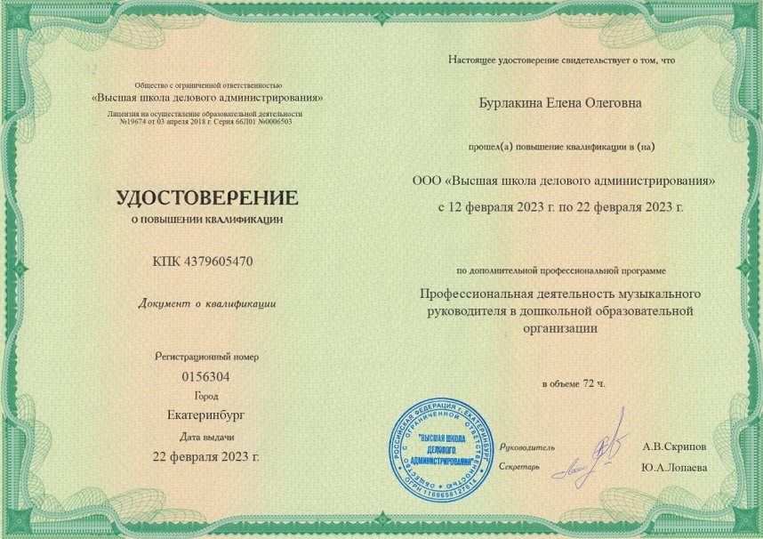
Повышение квалификации педагогов

Slide 54
Социальная активность МБДОУ
«Детский сад года» Всероссийский открытый смотр-конкурс» (http://открытыйсмотр.рф/main/search/laureats), ПОБЕДИТЕЛЬ
Конкурс «Качественное образование - будущее России» (Национальная премия «Элита российского образования»), номинация «ЛУЧШАЯ ДОШКОЛЬНАЯ ОБРАЗОВАТЕЛЬНАЯ ОРГАНИЗАЦИЯ – 2023», ПРИЗЁР 2 место

Slide 55
Взаимодействие с родителями
групповые родительские собрания
Консультации, семинары-практикумы
информационные буклеты, устные журналы,
анкетирование
клубы для родителей «Школа молодых родителей»
выставки: совместных работ детей и родителей «Мастерская Дедушки Мороза»; фотовыставка «Наши замечательные папы…»; фотовыставка «Моя мама – прекрасная дама»; выставка детских рисунков «Этот день Победы»
конкурсы: художественного слова «В стихах живет Россия»; конкурс семейных новогодних газет; конкурс воспитанников и их родителей «Пасхальные сувениры своими руками»

Slide 56
акции: «Наш участок краше всех»; «Капля жизни» (День солидарности в борьбе с терроризмом); день добрых дел «Кормушки для птиц»; «Наши добрые дела»; «Витамины на подоконнике»; «Здоровый выходной с семьей»; «Сохраним природу вместе – соберём макулатуру»
проекты «Что расскажет семейный альбом?»; «Достопримечательности и памятные места города Оленегорска»; «Спортивная семья – здоровая Россия»
спортивные праздники: «Осенний марафон»; «Олимпийские игры», «Мы со спортом крепко дружим» «Олимпийцы среди нас», «Полярный олененок», «Спортивная семья – здоровая Россия»

Slide 57
Анкетирование родителей и индивидуальное собеседование
98% родителей удовлетворены работой образовательного учреждения (2021-2022 учебный год - 97%)
99% родителей могут порекомендовать наше ДОУ родственникам и знакомым
86% выразили в анкетах благодарность за создание условий для полноценного развития детей, за организацию образовательного процесса, оздоровления воспитанников, квалифицированную помощь воспитанникам с ограниченными возможностями здоровья и организацию полноценного питания ( 2021-2022 учебный год – 86%)

Slide 58
Степень включенности родителей в организацию воспитательно-образовательного и коррекционного процессов

Slide 59
Материально-техническая база
-.
Для обеспечения образовательных целей на сумму 594 141 рублей:
игровые модули, куклы, конструкторы; машины, игровые наборы
спортивный инвентарь;
скалодром «Жираф»;
будоматы;
2 ноутбука;
2 портативной аудиосистемы;
интерактивная панель
канцтовары и другие материалы
Для обновления материально-технического оснащения на сумму
219 560 рублей:
рециркулятор «Армед» - 2 шт.
кислородный концентратор – 2 шт.
триммер
дрель-шуруповерт
столы на пищеблоки – 8 шт.
ванны моечные на пищеблоки – 2 шт.
светильники светодиодные, автоматы и др.

Slide 60
Для обеспечения антитеррористической безопасности:
подключение к электроснабжению и видеонаблюдения на пост охраны на общую сумму 110 000 рублей.
Текущий ремонт зданий и помещений в полном объеме
на сумму 1 005 928 рублей, из них:
монтаж вентиляции на пищеблоке - 300 000 руб.
бетонирование мусорных площадок - 109 400 руб.
установка окон (ясли) и дверей (кухня), доводчиков - 219 000 руб.
замена сантехнического оборудования - 131 802 руб.
расходные материалы для ремонтов помещений- 245 726 руб.

Slide 61
МБДОУ подключено к сети Интернет:
официальный сайт: https://rodnichok6.nubex.ru/
официальная страница в социальной сети: https://vk.com/public204160551
электронная почта: rodnichok.mdou6@yandex.ru
Сайт обновляется 2-3 раза в неделю.
Дополнение материалов на сайт за 2022-2023 учебный год:
нормативные документы, регламентирующие деятельность учреждения
информация о проведении конкурсов, выставок, праздников и других мероприятий в ДОО
информация о результатах участия педагогов и воспитанников в различных методических и конкурсных мероприятиях
консультации для родителей
методические разработки педагогов

Slide 62
.
ВЫВОДЫ:
1. Образовательная деятельность и коррекционно-педагогическая работа осуществляется в соответствии с реализуемой образовательной и адаптированными основными образовательными программами, принятыми педагогическим советом МБДОУ № 6.
2. План курсовой переподготовки за 2022-2023 учебный год выполнен. Курсы повышения прошли 100% педагогов.
3. План аттестации педагогов выполнен.
4. Педагогическими и медицинскими работниками успешно реализуется комплексный план оздоровительных, профилактических и закаливающих мероприятий.
5. В рамках деятельности муниципальной проблемно-методической площадки «Формирование духовно-нравственных качеств личности ребенка на основе реализации программы Р.Ю. Белоусовой, А.Н. Егоровой, Ю.С. Калинкиной «С чистым сердцем» и федеральной инновационной площадки «Вариативные модели интеграции естественнонаучного и художественно-эстетического образования» проведен ряд организационно-аналитических, методических мероприятий.

Slide 63
6. Реализуются вариативные формы дошкольного образования: функционирует Центр игровой поддержки ребенка, гувернерская служба.
7. Предоставляются дополнительные образовательные услуги. Охват детей дополнительными образовательными услугами составляет 100%
8. Созданы необходимые условия для осуществления образовательной и коррекционной деятельности.
9. Обобщен опыт педагогической деятельности по различным образовательным областям, формированию духовно-нравственных ценностей у воспитанников, организации инклюзивного образования в ДОО, коррекционной работе с детьми с ограниченными возможностями здоровья, на методических мероприятиях различного уровня.

Slide 64
ЗАДАЧИ НА 2023-2024 УЧЕБНЫЙ ГОД:
1. Совершенствовать работу по развитию интереса к двигательной активности через взаимодействие с семьями воспитанников.
2. Способствовать развитию личностного потенциала детей с ОВЗ с учетом индивидуальных особенностей и коррекции их развития через различные формы коррекционно-развивающей деятельности.
3. Разработать механизмы создания личностной развивающей образовательной среды посредством внедрения различных технологий развивающего общения.

